Slide 1

ZIMBALAMA ETKİSİ
PROF. DR. CENGİZ DÜNDAR

Slide 2
ZIMBALAMA ETKİSİ
Döşemelerin doğrudan kolonlar tarafından taşındığı kirişsiz döşeme sistemlerinde, kolon yöresinde oluşan asal çekme gerilmeleri oldukça yüksek çıkabilir ve betonun çekme dayanımını aşabilir. Bu sorun betonarme kirişlerdeki eğik çekme sorununa çok benzer. Ancak kirişsiz döşemelerde kolonlar yöresindeki asal gerilmeler nedeni ile oluşan bu eğik çekme sorunu kirişlerdekine oranla daha karmaşıktır. Çünkü plaklardaki gerilme durumu üç boyutludur. Tekil betonarme sömellerde de kolonun sömel plağına uyguladığı yük nedeniyle aynı sorun oluşmaktadır.
İMZ-304 Betonarme 2 Ders Notları / Prof Dr. Cengiz DÜNDAR–Arş. Gör. Sedat KARAAHMETLİ

Slide 3
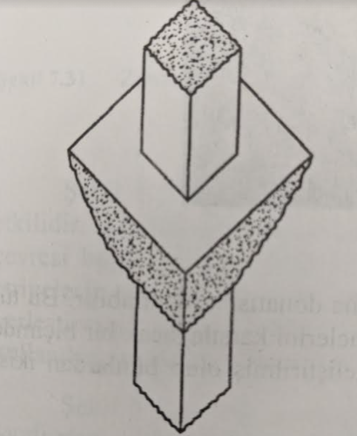
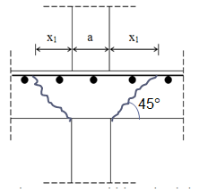
Kirişsiz döşeme ve tekil temellerde kolon yöresinde oluşan bu asal çekme gerilmeleri betonun çekme dayanımını aştığında, asal çekme gerilmelerine dik yönde eğik çatlaklar oluşur. Asal çekme gerilmeleri genelde plak düzlemine 45°’ lik bir açı yaptığından, çatlaklar da 45°’ lik bir eğim ile oluşur.

Slide 4
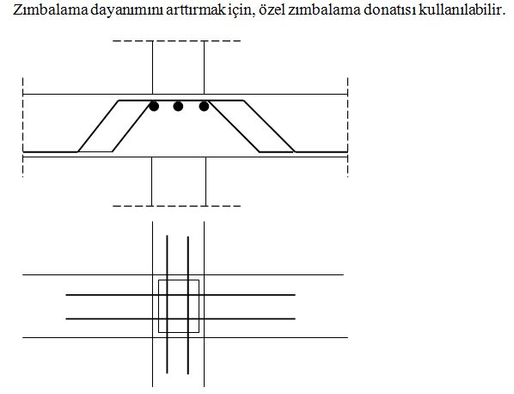
Önlem olarak özel kayma donatısı kullanıldığında çatlak eğimin azaldığı gözlenmiştir.

Slide 5
Çatlakların oluşması ile kesme kuvvetini taşıyan betonun dayanımı büyük ölçüde azaldığından, kolon, döşeme veya temel plağını zımbalayarak deler. Bu tür kırılma son derece ani ve gevrektir. Zımbalama sonucu kolon başında oluşacak piramit parçalarının yüzeylerin eğimi çatlağın eğimi ile aynı olacaktır.

Slide 6
Zımbalamaya neden olan bu çatlaklar genelde döşeme üst yüzünde oluşan eğilme çatlaklarının alttaki basınç bölgesine doğru gittikçe eğilmelerinden oluşur. Bu nedenle zımbalama kırılması kirişteki kesme-basınç kırılmasına benzetilir. Son derece ani ve gevrek olan zımbalama kırılması, tüm yapının birkaç saniye içinde yerle bir olmasına neden olabilir.

Slide 7
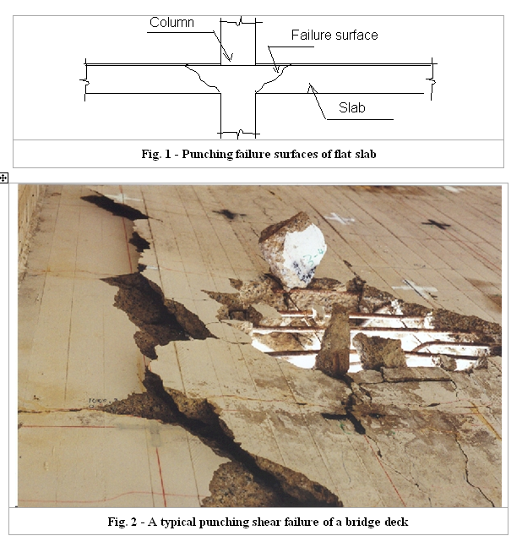
Yapılarda zımbalama kesmesi kırılma örnekleri
Kolon
Kırılma yüzeyi
Döşeme
Kirişsiz döşemede zımbalama kırılma yüzeyi
Köprü tabliyesinde tipik zımbalama kesme kırılması
İMZ-304 Betonarme 2 Ders Notları / Prof Dr. Cengiz DÜNDAR–Arş. Gör. Sedat KARAAHMETLİ

Slide 8
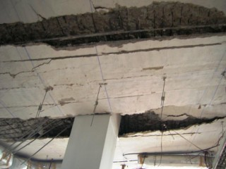
Zımbalama kesmesi sonucu kirişsiz döşemenin kolondan sıyrılarak kırılması
İMZ-304 Betonarme 2 Ders Notları / Prof Dr. Cengiz DÜNDAR–Arş. Gör. Sedat KARAAHMETLİ

Slide 9
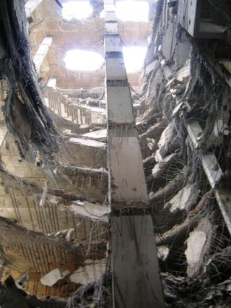
Çok katlı bir yapıda kirişsiz döşeme plağının ani yükleme altında zımbalama kesmesi ile tüm katlar boyunca kolondan sıyrılarak göçmesi
İMZ-304 Betonarme 2 Ders Notları / Prof Dr. Cengiz DÜNDAR–Arş. Gör. Sedat KARAAHMETLİ

Slide 10
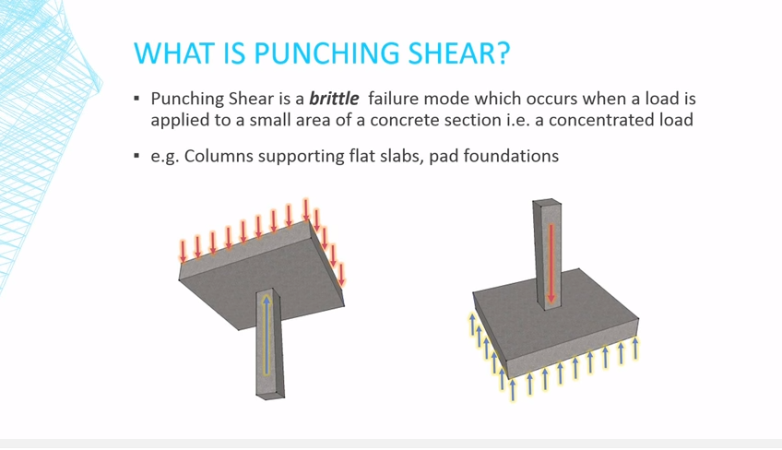
ZIMBALAMA KESMESİ NEDİR?
Zımbalama kesmesi bir beton bölümünün küçük bir bölgesine bir yük uygulandığında ortaya çıkan gevrek bir kırılma modudur.
Eğer önlem alınmazsa kolonlar tarafından taşınan kirişsiz döşemelerde ve tekil temel plaklarında zımbalama kırılması ortaya çıkabilir.
Kirişsiz döşeme
Tekil temel plağı
İMZ-304 Betonarme 2 Ders Notları / Prof Dr. Cengiz DÜNDAR–Arş. Gör. Sedat KARAAHMETLİ

Slide 11
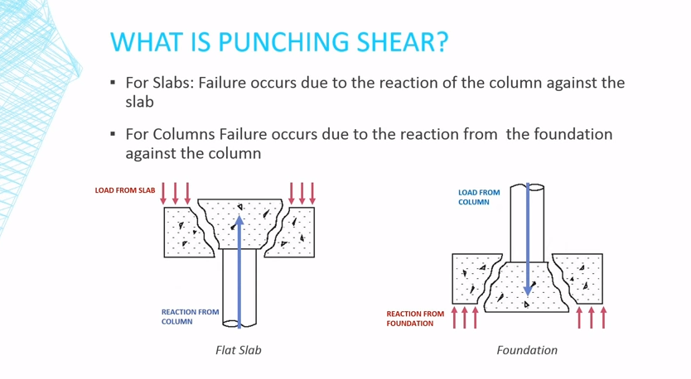
ZIMBALAMA KESMESİ NEDİR?
Kirişsiz Döşemelerde kırılma kolondan döşemeye karşı oluşan reaksiyon nedeniyle meydana gelir.
Temellerde ise kırılma temelden kolona karşı oluşan reaksiyon nedeniyle meydana gelir.
DÖŞEMEDEN GELEN YÜK
KOLONDAN GELEN YÜK
KOLONDAN GELEN REAKSİYON
TEMELDEN GELEN REAKSİYON
KİRİŞSİZ DÖŞEME
TEKİL TEMEL PLAĞI
İMZ-304 Betonarme 2 Ders Notları / Prof Dr. Cengiz DÜNDAR–Arş. Gör. Sedat KARAAHMETLİ

Slide 12
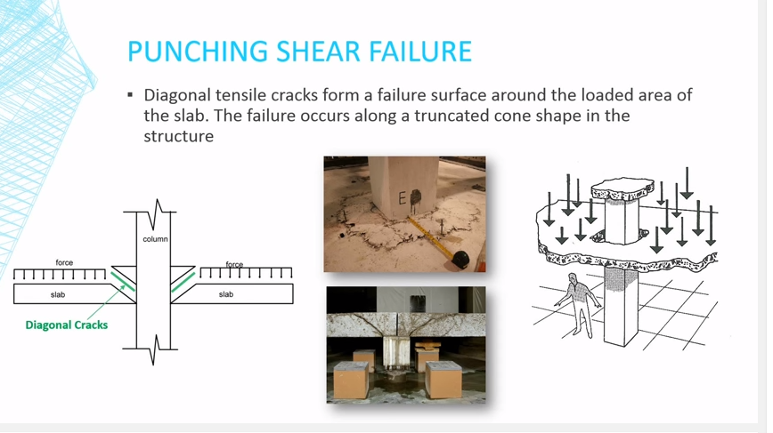
ZIMBALAMA KESME KIRILMASI
Diyagonal çekme çatlakları döşemenin yüklü alanı çevresine bir yüzey oluşturur. Çökme döşeme kırılma yüzeyinde kesik koni boyunca meydana gelir.
Diyagonal çatlak
KİRİŞSİZ DÖŞEME
İMZ-304 Betonarme 2 Ders Notları / Prof Dr. Cengiz DÜNDAR–Arş. Gör. Sedat KARAAHMETLİ

Slide 13
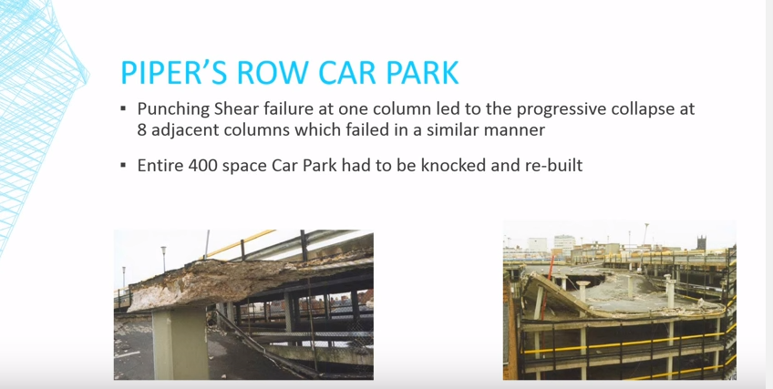
PIPER’S ROW, OTOPARK BİNASI
WOLVERHAMPTON, UK, 1997, YAPIM TARİHİ : 1965
Otopark kirişsiz döşemesinde bir kolonda meydana gelen zımbalama kesme kırılması sekiz bitişik kolonda benzer şekilde ilerleyen çökmeye neden olmuştur.
Sonuçta 400 otomobil park yeri kapasiteli otopark yapısının tümünün yıkılarak yeniden yapılması zorunlu olmuştur.
İMZ-304 Betonarme 2 Ders Notları / Prof Dr. Cengiz DÜNDAR–Arş. Gör. Sedat KARAAHMETLİ

Slide 14
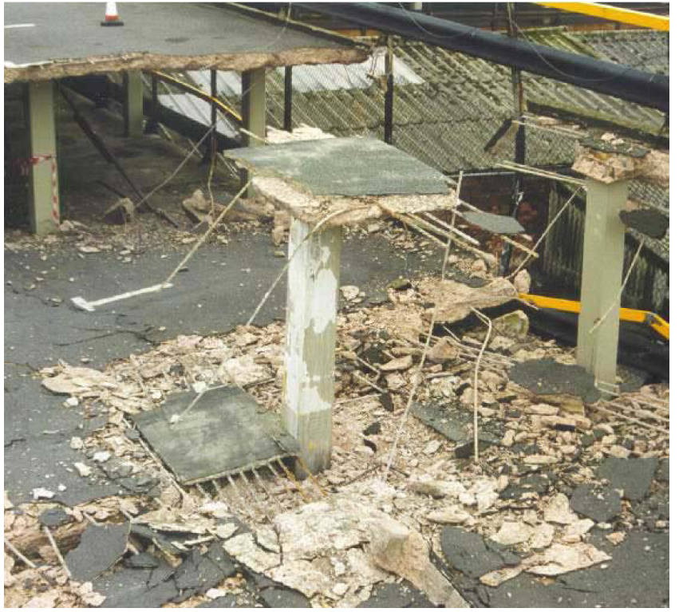
PIPER’S ROW, OTOPARK BİNASI WOLVERHAMPTON, UK, 1997, YAPIM TARİHİ : 1965
İMZ-304 Betonarme 2 Ders Notları / Prof Dr. Cengiz DÜNDAR–Arş. Gör. Sedat KARAAHMETLİ

Slide 15
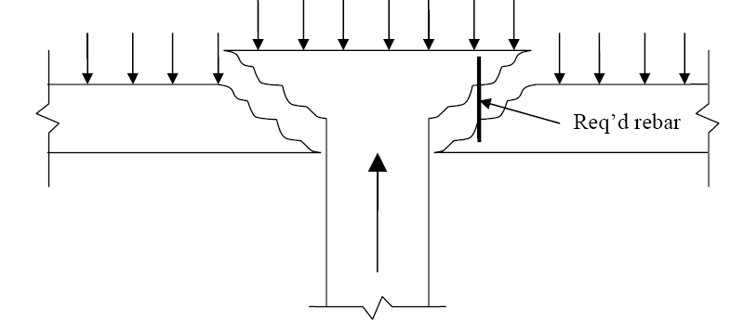
Kirişsiz döşeme plağında zımbalama kesmesi kırılması
Döşemeden gelen yük
Gerekli donatı
Kolondan gelen reaksiyon
İMZ-304 Betonarme 2 Ders Notları / Prof Dr. Cengiz DÜNDAR–Arş. Gör. Sedat KARAAHMETLİ

Slide 16
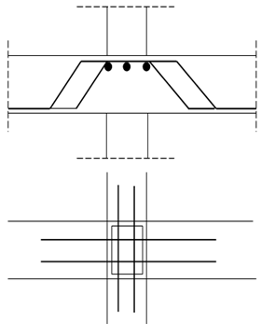
Zımbalama dayanımını arttırmak için özel zımbalama donatısı kullanılabilir. Bu tür donatı asal çekme gerilmelerini karşılayacak şekilde düzenlenmelidir.
Şekilde gösterilen tür, kirişteki pilyelere çok benzemektedir. Aradaki tek fark döşemelerde pilyeler iki dik yönde düzenlenmelidir. Yapılan deneyler pilye donatısının yeterince etkili olmadığını göstermiştir. Nedeni döşemeler kirişler kadar derin olmadığından zımbalama donatısının yeterince kenetlenememesi ve zımbalama donatısı nedeni ile çatlak eğiminin azalmasıdır.
İMZ-304 Betonarme 2 Ders Notları / Prof Dr. Cengiz DÜNDAR–Arş. Gör. Sedat KARAAHMETLİ

Slide 17
Bu ve buna benzer nedenlerle TS500-2000 de kalınlığı 25 cm’ den az olan döşemelerde zımbalama donatısı kullanılmasına izin vermemektedir. Döşeme kalınlığı h_{f} ≥ 25 cm olan döşemelerde ise gerekli zımbalama donatısı alanı hesaplanırken donatı hesap gerilmesinin f_{yd} yerine 0.5f_{yd} alınması önerilmektedir. Bu durum ise zımbalama donatısının güvenliğin sağlanmasında %50 etkili olduğunun kabul edildiği anlamına gelir.

Slide 18
Betonarme Plakların Zımbalama Dayanımı:
Zımbalama donatısı bulunmayan betonarme plaklardaki zımbalama gerilmesi plağa uygulanan kesme kuvvetini zımbalama alanına bölünerek bulunur. Zımbalama dayanımı ise beton çekme dayanımı zımbalama alanı ile çarpılarak hesaplanır. TS500 de zımbalama bölgesi özellikleri ve tasarım zımbalama kuvvetinin hesabı kirişsiz döşeme tekil temel için tanımlanmaktadır.
İMZ-304 Betonarme 2 Ders Notları / Prof Dr. Cengiz DÜNDAR–Arş. Gör. Sedat KARAAHMETLİ

Slide 19
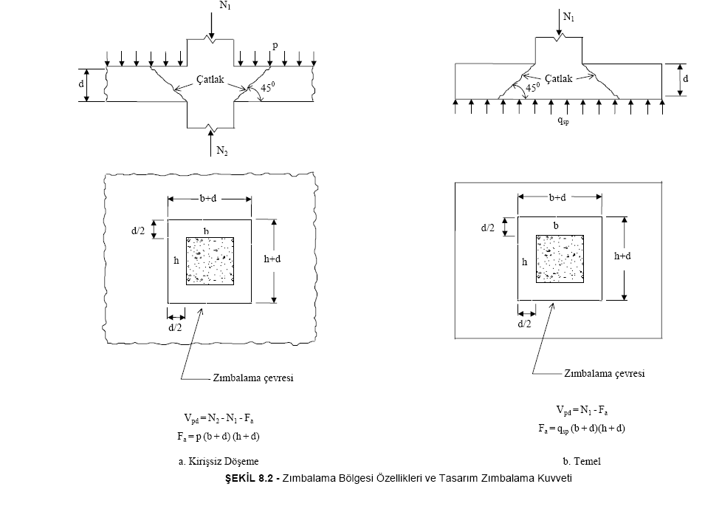
İMZ-304 Betonarme 2 Ders Notları / Prof Dr. Cengiz DÜNDAR–Arş. Gör. Sedat KARAAHMETLİ

Slide 20
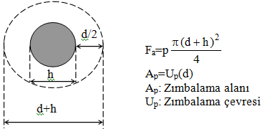
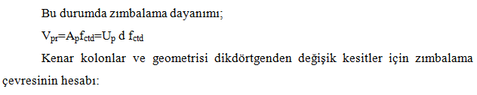
İMZ-304 Betonarme 2 Ders Notları / Prof Dr. Cengiz DÜNDAR–Arş. Gör. Sedat KARAAHMETLİ

Slide 21
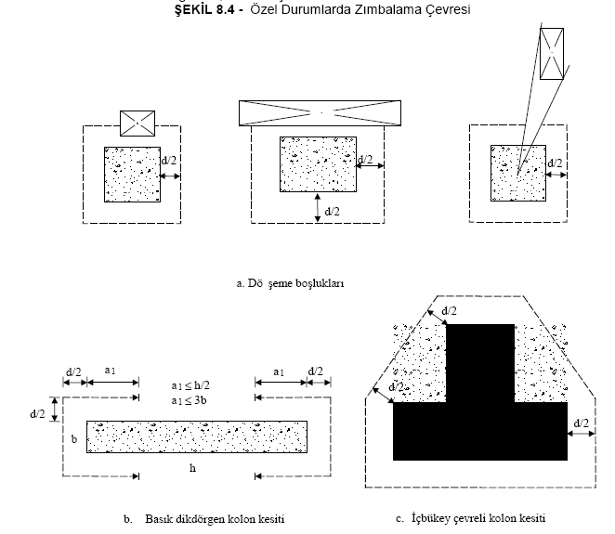
İMZ-304 Betonarme 2 Ders Notları / Prof Dr. Cengiz DÜNDAR–Arş. Gör. Sedat KARAAHMETLİ

Slide 22
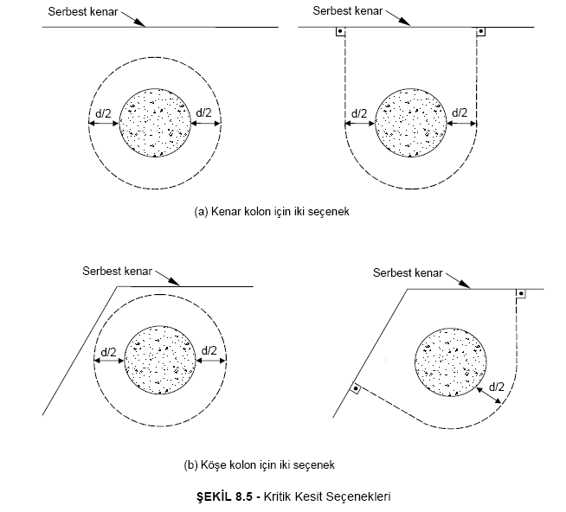
İMZ-304 Betonarme 2 Ders Notları / Prof Dr. Cengiz DÜNDAR–Arş. Gör. Sedat KARAAHMETLİ

Slide 23
Plağa kolon çevresinde uygulanan toplam kuvvet V_{d} olarak gösterilirse, zımbalama güvenliği aşağıdaki koşulun sağlanması olarak tanımlanabilir.
V_{pr} ≥ V_{d}
Plağa uygulanan kuvvet V_{d}, hesaplanırken, kolonlardan döşemeye aktarılan momentin bir bölümünün oluşturacağı kesme kuvvetleri de dikkate alınmalıdır. Momentin olmadığı veya ihmal edilebilir düzeyde olduğu durumlarda V_{d} hesaplanırken, zımbalama çevresi içinde kalan yayılı yük, hesap kesme kuvvetinden çıkarılmalıdır.
V_{d} = F_{d} - F_{a}
F_{d} : Sömelde kolon eksenel yükü, döşemelerde ise alt ve üst kolonların eksenel yüklerinin farkıdır.
TS 500 Denk. (8.20)
İMZ-304 Betonarme 2 Ders Notları / Prof Dr. Cengiz DÜNDAR–Arş. Gör. Sedat KARAAHMETLİ

Slide 24
F_{d} = F₂ - F₁
Zımbalama alanı içine düşen yükü simgeleyen F_{a} nın nasıl bulunacağı bir önceki şekilde açıklanmıştır.
Daha önce, V_{d} hesap kesme kuvvetinin momentler nedeni ile oluşan kesme kuvvetini de içermesi gerektiği söylenmişti. V_{d} nin moment etkisi içermesi yerine V_{pr} ile belirlenen zımbalama dayanımının belirli bir katsayı ile azaltılması uygun olacaktır.
İMZ-304 Betonarme 2 Ders Notları / Prof Dr. Cengiz DÜNDAR–Arş. Gör. Sedat KARAAHMETLİ

Slide 25
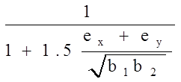
TS500 de (V_{d}), V_{d} = F_{d} - F_{a} ile hesaplanır.
V_{pr} ise ; V_{pr}= γ (U_{p}) d f_{ctd}
γ : Moment etkisi altında zımbalama dayanımını azaltan katsayı
(γ ≤ 1). Momentin sıfır veya ihmal edilebilecek düzeyde olduğu durumlarda γ = 1 alınmalıdır.
Dikdörtgen kesitli kolonlar: γ=
TS 500 Denk. (8.21)
TS 500 Denk. (8.24)
İMZ-304 Betonarme 2 Ders Notları / Prof Dr. Cengiz DÜNDAR–Arş. Gör. Sedat KARAAHMETLİ

Slide 26
Dairesel kesitli kolonlar:
γ=
TS 500 Denk. (8.25)
e, e_{x}, e_{y} : Dış merkezlik hesaplanırken sömellerde kolon momentinin %40’ ı temel alınmalıdır. Döşemelerde ise kolon iki yüzünde döşemenin dengelenmemiş momentinin %40 ı dış merkezliğin hesaplanmasında temel alınmalıdır.
b₁, b₂: Zımbalama çevresinin boyutları.
d: Döşeme faydalı yüksekliği.
h: Dairesel kolonun çapı.
İMZ-304 Betonarme 2 Ders Notları / Prof Dr. Cengiz DÜNDAR–Arş. Gör. Sedat KARAAHMETLİ

Slide 27
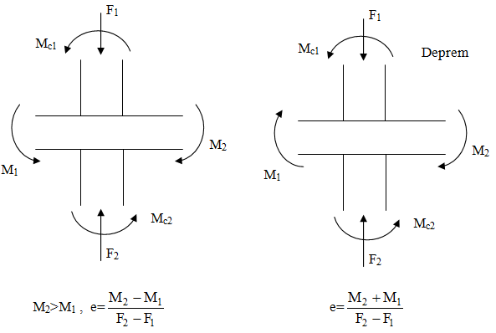


$$×0.4$$
$$×0.4$$
İMZ-304 Betonarme 2 Ders Notları / Prof Dr. Cengiz DÜNDAR–Arş. Gör. Sedat KARAAHMETLİ

Slide 28
Döşemede kolon yüzüne bitişik veya yakın boşlukların bulunduğu durumlarda, zımbalama çevresini azaltmak gerekir. TS500 de, kolon ekseninden boşluğa teğet iki doğru çizilmesi ve zımbalama çevresinin iki teğet arasında kalan bölümün dikkate alınmaması önerilir. Kolon yüzünden (5d) den daha uzakta bulunan boşluklar dikkate alınmayabilir.
Döşeme ve Tekil Sömellerde Zımbalama Güvenliği ile İlgili
Yapılması Gereken İşlemler:
Zımbalama yükü hesaplanır.
V_{d} = F_{d} - F_{a}
F_{d} = F₂ - F₁ (yük katsayısı uygulanmış yükler)
F_{a}= p (b₁)(b₂) veya F_{a}= q_{sp} (b₁)(b₂)
İMZ-304 Betonarme 2 Ders Notları / Prof Dr. Cengiz DÜNDAR–Arş. Gör. Sedat KARAAHMETLİ

Slide 29

    Zımbalama çevresi (U_{p}) kolon yüzünden (d/2) uzaklığında hesaplanır.
Dikdörtgen kolon için:
U_{p}=2(b₁+b₂) , b₁= h+d, b₂= b+d (delikler dikkate alınmalıdır).
Döşemenin dengelenmemiş momentinin %40 ını temel alarak, dış merkezlik veya dış merkezlikleri hesaplanır.
e=
$$×0.4$$
γ katsayısı hesaplanır.
Betonun hesap çekme dayanımı f_{ctd} belirlenir.
Zımbalama dayanımı hesaplanır.
V_{pr} = γ f_{ctd} U_{p} d
Eğer V_{pr} ≥ V_{d} ise, zımbalama güvenliği sağlanmıştır.
İMZ-304 Betonarme 2 Ders Notları / Prof Dr. Cengiz DÜNDAR–Arş. Gör. Sedat KARAAHMETLİ

Slide 30
    Eğer V_{pr}<V_{d} ise, döşeme kalınlığı veya kolon boyutlarını büyülterek V_{pr} ≥ V_{d} koşulu sağlanır. Deprem momentleri nedeni ile V_{pr} < V_{d} ise, zımbalama donatısı kullanarak güvenlik sağlanır. Ancak V_{d} ≤ 1.5V_{pr} koşulu mutlaka sağlanmalıdır.
Dikkat edilecek hususlar:
Yapıda çok iyi bir denetimle, gerekli beton dayanımı kesinlikle sağlanmalıdır.
Yatay kuvvetler yeterli perde duvarlarla alınmalıdır.
Kalıp alma sürelerine dikkat edilmeli ve dikmelerin bir bölümü en az iki kat boyunca sökülmeden yerinde bırakılmalıdır.
Kenar ve köşe kolonlarda döşemenin kolon yüzünden dışarı doğru uzaması sağlanmalı veya döşeme kenarlarında kiriş bulundurulmalıdır. Döşemenin kolon yüzünde bitirildiği durumlarda zımbalama çok kritik olabilir.
İMZ-304 Betonarme 2 Ders Notları / Prof Dr. Cengiz DÜNDAR–Arş. Gör. Sedat KARAAHMETLİ

Slide 31
Zımbalama Donatısı:
Zımbalama donatısında f_{yd}= 0.5f_{yd} ve V_{d} ≤ 1.5V_{pr} koşulunun sağlanması önerilmiştir. Pilyelerden oluşan zımbalama donatısı hesabında, betonca karşılanamayan kesme kuvveti temel alınmalıdır. Gerekli pilye alanı (iki dik yöndeki pilye alanlarının toplamı) A_{sb} ile gösterilirse;
A_{sb}=
denklemi ile bulunur.
İMZ-304 Betonarme 2 Ders Notları / Prof Dr. Cengiz DÜNDAR–Arş. Gör. Sedat KARAAHMETLİ

Slide 32
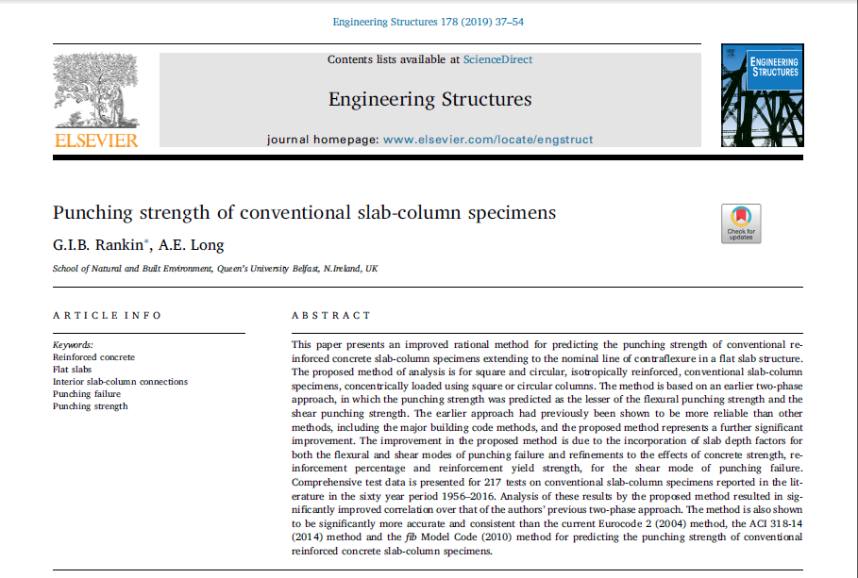
Not: Bağlantıyı tıklamanız durumunda ders dokümanı kapanabilir. Bu durumda bağlantıyı inceledikten sonra tekrar ders dokümanını açmanız gerekebilir.

Slide 33
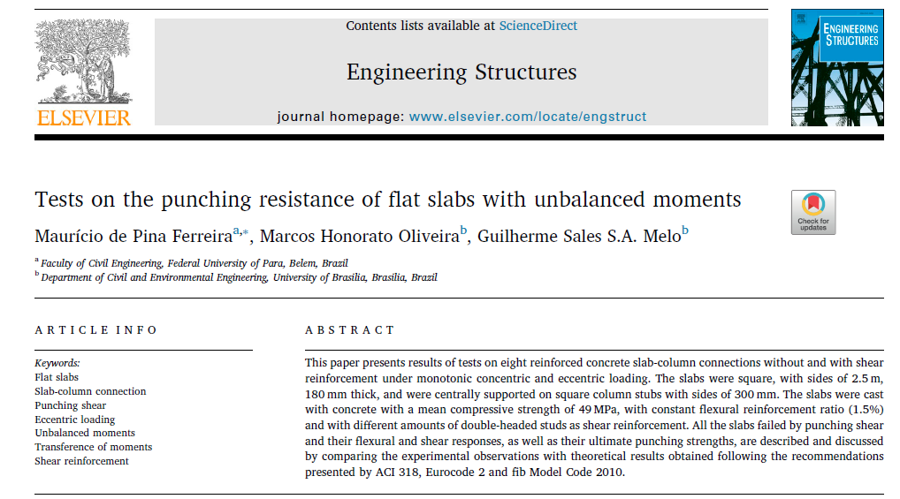
Not: Bağlantıyı tıklamanız durumunda ders dokümanı kapanabilir. Bu durumda bağlantıyı inceledikten sonra tekrar ders dokümanını açmanız gerekebilir.

Slide 34
ÖRNEK:
Bilinenler: Kirişsiz döşeme. Döşeme 25 cm (d=22 cm), kolon en kesit boyutları 30*30 cm, döşeme hesap yükü, P_{d}=15 kN/m²
Düşey yük için hesap değerleri:
N_{d1}=880 kN, N_{d2}=1300 kN, M_{d1}=M_{d2}=0 (İhmal edilecek kadar küçük).
Deprem + Düşey yük:
N_{d1}= 800 kN, N_{d2}=1170 kN, M_{d1}=85 kN m, M_{d2}=95 kN m, P_{d}=10 kN/m²
Malzeme C20, S420, f_{ctd}=1.0 N/mm²
İstenen: Zımbalama güvenliği kontrolü.
Yalnız düşey yükler altında
Deprem + düşey yükler altında
İMZ-304 Betonarme 2 Ders Notları / Prof Dr. Cengiz DÜNDAR–Arş. Gör. Sedat KARAAHMETLİ

Slide 35
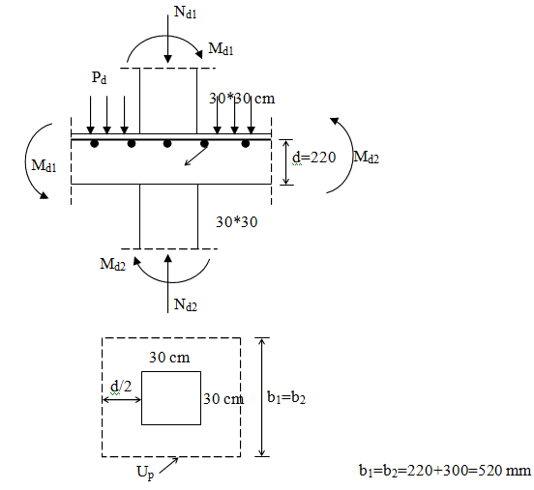
İMZ-304 Betonarme 2 Ders Notları / Prof Dr. Cengiz DÜNDAR–Arş. Gör. Sedat KARAAHMETLİ

Slide 36
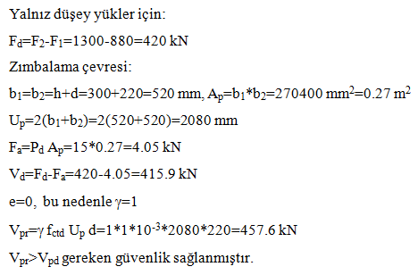
İMZ-304 Betonarme 2 Ders Notları / Prof Dr. Cengiz DÜNDAR–Arş. Gör. Sedat KARAAHMETLİ

Slide 37
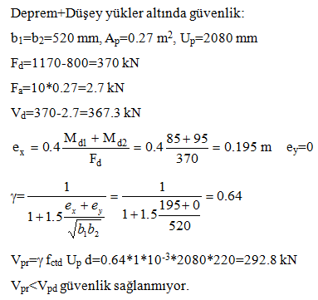
İMZ-304 Betonarme 2 Ders Notları / Prof Dr. Cengiz DÜNDAR–Arş. Gör. Sedat KARAAHMETLİ

Slide 38
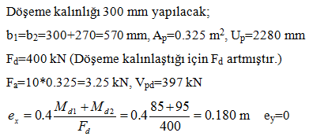
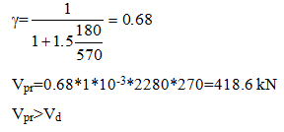
İMZ-304 Betonarme 2 Ders Notları / Prof Dr. Cengiz DÜNDAR–Arş. Gör. Sedat KARAAHMETLİ

Slide 39
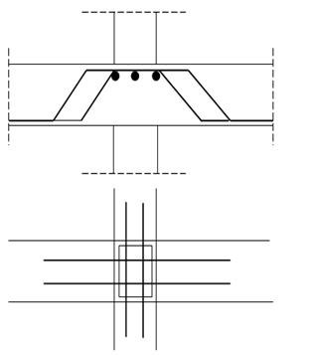
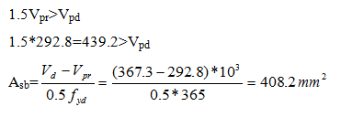
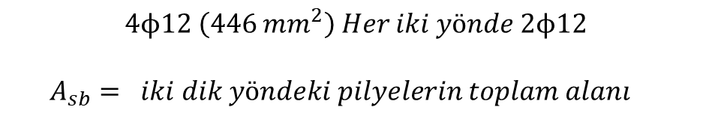
Güvenlik düşey yükler için sağlandığından döşeme kalınlığı arttırılmadan, zımbalama donatısı kullanılarak da depremli durum için güvenlik sağlanabilir.
$$4ϕ12 \left(446 {mm}^{2}\right) Her iki yönde 2ϕ12$$
$$A_{sb}= iki dik yöndeki pilyelerin toplam alanı$$
İMZ-304 Betonarme 2 Ders Notları / Prof Dr. Cengiz DÜNDAR–Arş. Gör. Sedat KARAAHMETLİ

Slide 40
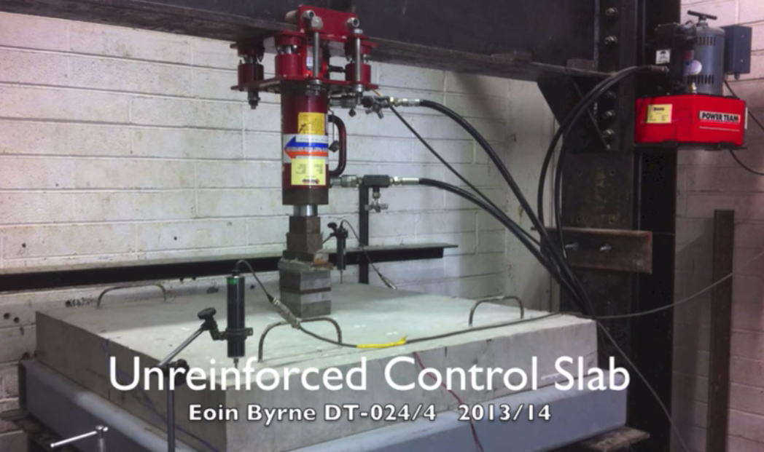
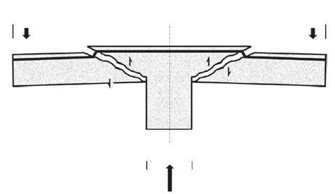
Punching Shear in Two-Way Spanning RC Slab without Shear Links
İki doğrultuda çalışan zımbalama donatısız döşemenin zımbalama kesmesi deneyi
İMZ-304 Betonarme 2 Ders Notları / Prof Dr. Cengiz DÜNDAR–Arş. Gör. Sedat KARAAHMETLİ

Slide 41
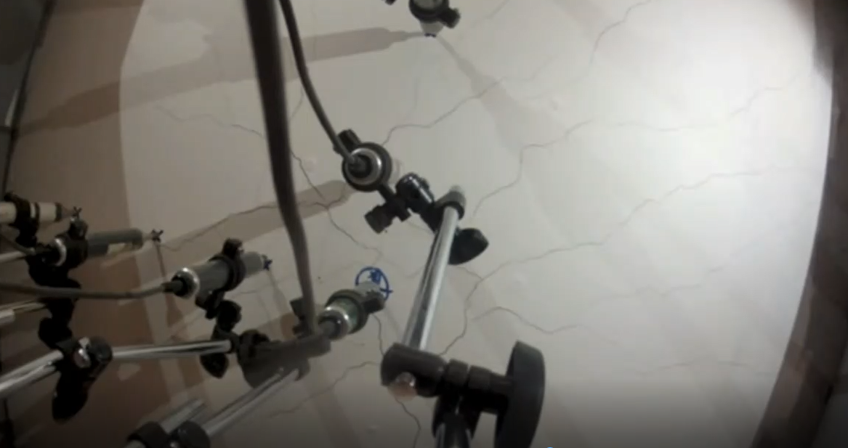
Punching Shear in Two-Way Spanning RC Slab without Shear Links
İki doğrultuda çalışan zımbalama donatısız döşemenin zımbalama kesmesi deneyi
Eğilme çatlakları

Slide 42
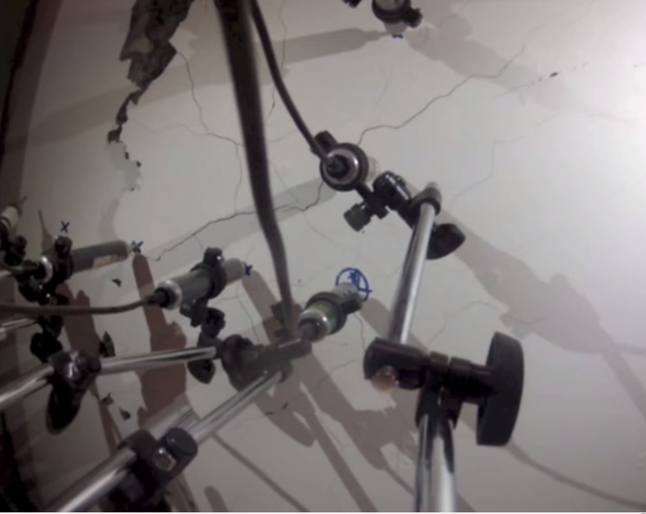
Punching Shear in Two-Way Spanning RC Slab without Shear Links
İki doğrultuda çalışan zımbalama donatısız döşemenin zımbalama kesmesi deneyi
Eğilme çatlakları
Zımbalama kesmesi kırılması
İMZ-304 Betonarme 2 Ders Notları / Prof Dr. Cengiz DÜNDAR–Arş. Gör. Sedat KARAAHMETLİ

Slide 43
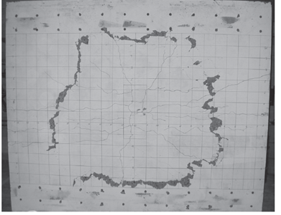
Punching Shear in Two-Way Spanning RC Slab without Shear Links
İki doğrultuda çalışan zımbalama donatısız döşemenin zımbalama kesmesi deneyi
Eğilme çatlakları
Zımbalama kesmesi kırılması
İMZ-304 Betonarme 2 Ders Notları / Prof Dr. Cengiz DÜNDAR–Arş. Gör. Sedat KARAAHMETLİ

Slide 44
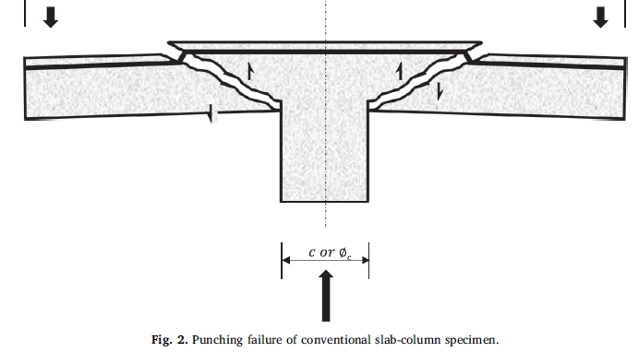
Döşeme-kolon numunesinde zımbalama kesmesi kırılması

Slide 45
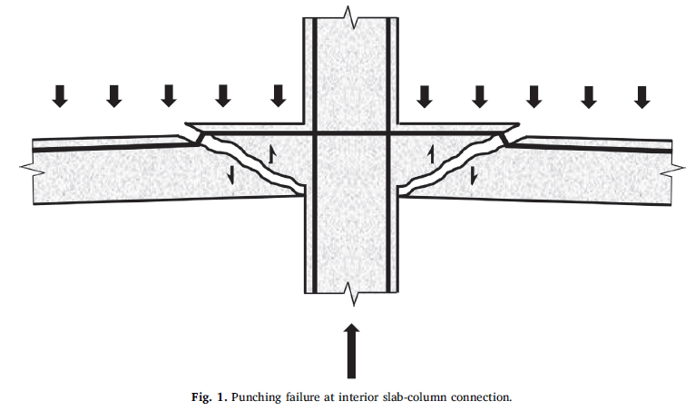
Döşeme-kolon birleşiminde zımbalama kesmesi kırılması (iç kolon)
Sonraki Bölüm

